Slide 1
Основы JavaScript
Часть 1

Slide 2
Полезно почитать и использовать
learn.javascript.ru
developer.mozilla.org

Slide 3
Почему многие не любят JS?

Slide 4
Основные предназначения
Добавлять новый HTML-код на страницу, изменять существующее содержимое, модифицировать стили
Реагировать на действия пользователя
Отправлять сетевые запросы на удалённые сервера, скачивать и загружать файлы
Получать и устанавливать куки
Запоминать данные на стороне клиента

Slide 5
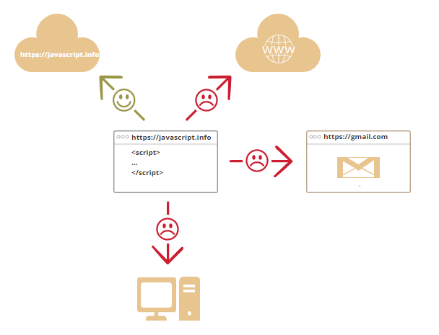
Ограничения использования

Slide 6
Тег script
<script>
alert( 'Привет, мир!' );
</script>
<script src="/path/to/script.js"></script>

Slide 7
Строгий режим “use strict”
Директива "use strict" переключает движок в «современный» режим, изменяя поведение некоторых встроенных функций
Строгий режим включается путём размещения "use strict" в начале скрипта или функции. Некоторые функции языка, такие как «классы» и «модули», автоматически включают строгий режим
Строгий режим поддерживается всеми современными браузерами
Рекомендуется всегда начинать скрипты с "use strict"

Slide 8
Переменные
let userName = 'Александр’;
let user = 'Александр', age = 28, message = 'Hello’;
Имя переменной не может начинаться с цифры, но может содержать символы $ и _

Slide 9
let – это современный способ объявления
var – это устаревший способ объявления
const – значение переменной не может изменяться

Slide 10
Типы данных
Number
BigInt
String
Boolean
Null
Undefined
Object
Symbol
typeof

Slide 11
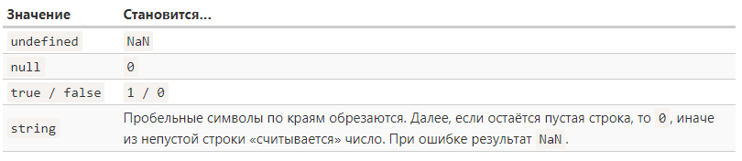
Преобразование типов
Строковое преобразование
Числовое преобразование
Логическое преобразование

Slide 12
Операторы сравнения
Операторы сравнения возвращают значения логического типа
Строки сравниваются посимвольно в лексикографическом порядке
Значения разных типов при сравнении приводятся к числу. Исключением является сравнение с помощью операторов строгого равенства/неравенства (=== !==)
Значения null и undefined равны == друг другу и не равны любому другому значению.

Slide 13
Функции и Функциональные выражения
function sum(a, b) {
return a + b;
}
let sum = function(a, b) {
return a + b;
};

Slide 14
Function Declaration обрабатываются перед выполнением блока кода. Они видны во всём блоке.
Функции, объявленные при помощи Function Expression, создаются, только когда поток выполнения достигает их.

Slide 15
Функции-«колбэки»
function ask(question, yes, no) {
if (confirm(question)) yes()
else no();
}
function showOk() {
alert( "Вы согласны." );
}
function showCancel() {
alert( "Вы отменили выполнение." );
}
ask("Вы согласны?", showOk, showCancel);

Slide 16
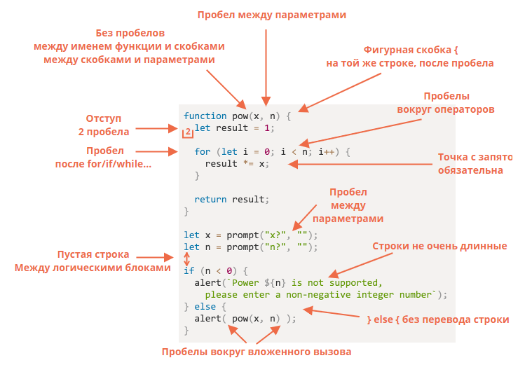
Синтаксис
https://learn.javascript.ru/ninja-code

Slide 17
Методы примитивов
Все примитивы, кроме null и undefined, предоставляют множество полезных методов
Методы работают с помощью временных объектов, но движки JavaScript внутренне оптимизируют этот процесс, так что их вызов не требует много ресурсов
let str = "Привет";
str.test = 5;
alert(str.test);
let str = "Привет";
alert( str.toUpperCase() );

Slide 18
Числа (double precision floating point numbers)
parseInt и parseFloat VS + и Number()
NaN и Infinity
Потеря точности дробей
Math.floor, Math.ceil, Math.trunc, Math.round num.toFixed(precision)

Slide 19
Строки
Есть три типа кавычек (“”, ‘’, ``). Строки, использующие обратные кавычки, могут занимать более одной строки в коде и включать выражения ${…}
Строки в JavaScript кодируются в UTF-16

Slide 20
Строки
Есть специальные символы, такие как \n, и можно добавить символ по его юникодному коду, используя \u….
Для получения символа используйте []
Для получения подстроки используйте slice или substring

Slide 21
Строки
Для того, чтобы перевести строку в нижний или верхний регистр, используйте toLowerCase/toUpperCase.
Для поиска подстроки используйте indexOf или includes/startsWith/endsWith, когда надо только проверить, есть ли вхождение.
Чтобы сравнить строки с учётом правил языка, используйте localeCompare.

Slide 22
Массивы
Объявление:
let arr = [item1, item2...];
let arr = new Array(item1, item2...);

Slide 23
Массивы / length
Свойство length отражает длину массива или, если точнее, его последний цифровой индекс плюс один.
Длина корректируется автоматически методами массива.
Если мы уменьшаем length вручную, массив укорачивается
let arr = [1, 2, 3, 4, 5];
arr.length = 2;
alert( arr ); // [1, 2]

Slide 24
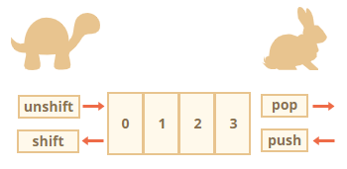
Массивы / двусторонняя очередь
push(...items) добавляет items в конец массива.
pop() удаляет элемент в конце массива и возвращает его.
shift() удаляет элемент в начале массива и возвращает его.
unshift(...items) добавляет items в начало массива.

Slide 25

Массивы / перебор
for (let i=0; i<arr.length; i++) | работает быстрее всего, совместим со старыми браузерами.
for (let item of arr) | современный синтаксис только для значений элементов (к индексам нет доступа).
for (let i in arr) | никогда не используйте для массивов!

